Slide 1

Ecuaciones Diferenciales
Las ecuaciones diferenciales son herramientas poderosas que permiten modelar y analizar fenómenos dinámicos en una amplia gama de campos, desde la física y la ingeniería hasta la biología y la economía. En esta presentación, exploraremos los conceptos básicos y las aplicaciones prácticas de estas ecuaciones.

Slide 2
Importancia de las Ecuaciones Diferenciales
Modelado de Fenómenos
Optimización y Control
Análisis Matemático
Permiten describir y predecir el comportamiento de sistemas dinámicos complejos.
Se usan para diseñar y optimizar sistemas de control en ingeniería y tecnología.
Son fundamentales para el estudio avanzado de matemáticas y otras ciencias.

Slide 3
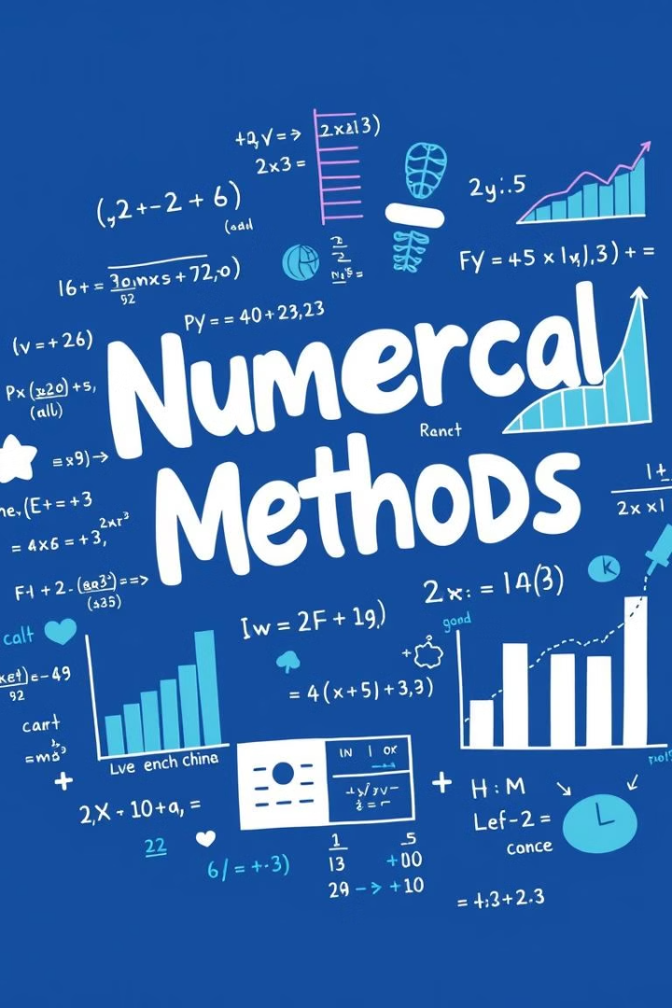
Métodos Numéricos para Resolver Ecuaciones Diferenciales
Método de Euler
Método de Heun
Un método simple y básico para aproximar soluciones de ecuaciones diferenciales.
Una mejora del método de Euler, con mayor precisión y estabilidad.
Método de Runge-Kutta 4
Un método avanzado y ampliamente utilizado, con excelente precisión y estabilidad.

Slide 4
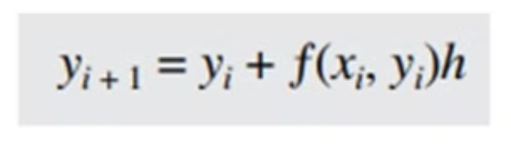
Método de Euler: Principios y Aplicación
1
Aproximación Inicial
El método de Euler utiliza la derivada para calcular el siguiente valor de la función.
2
Iteración Sucesiva
Repite este proceso de forma iterativa para obtener la solución aproximada.
3
Aplicaciones Prácticas
Se utiliza en problemas de valor inicial, como modelos de crecimiento y decaimiento.

Slide 5
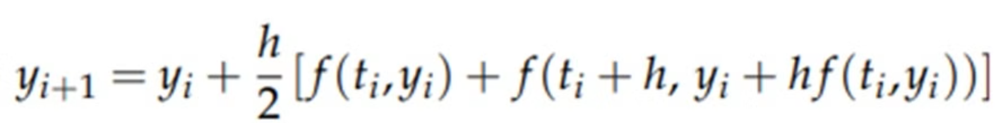
Método de Heun: Mejorando la Precisión
1
Predicción y Corrección
El método de Heun usa un paso de predicción y otro de corrección para mejorar la precisión.
2
Mayor Estabilidad
Esto hace que el método de Heun sea más estable y robusto que el método de Euler.
3
Aplicaciones Avanzadas
Se utiliza en problemas de valor inicial más complejos y en sistemas dinámicos.

Slide 6

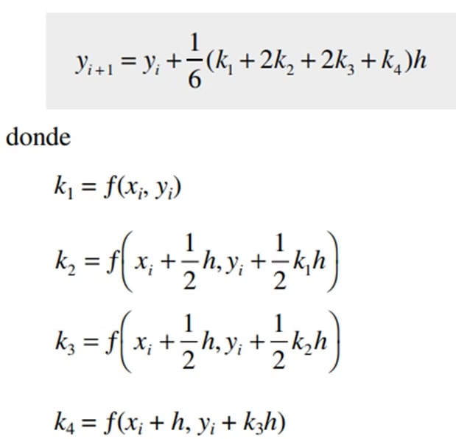
Método de Runge-Kutta 4to Orden
Mayor Precisión
El método de Runge-Kutta 4to orden proporciona una solución más precisa que los métodos anteriores.
Amplia Aplicación
Se utiliza en diversas áreas, desde la física y la ingeniería hasta la biología y la economía.
1
2
3
Estabilidad Mejorada
También es más estable y adecuado para resolver ecuaciones diferenciales más complejas.

Slide 7
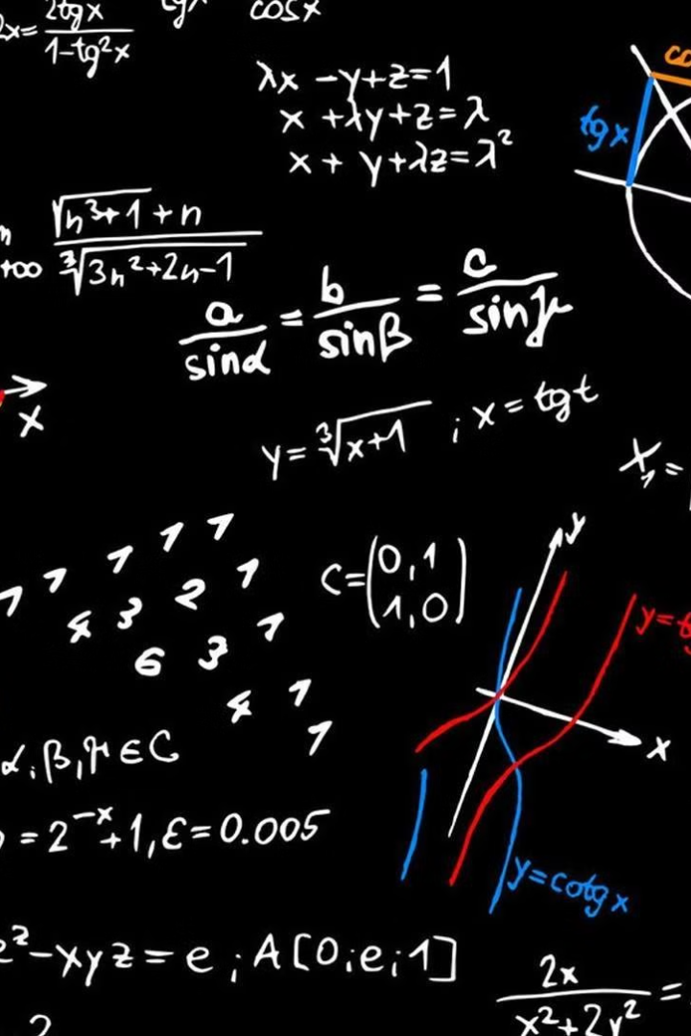




Ejemplo de Aplicación Real: Modelado de Crecimiento de Población
Crecimiento Poblacional
Tasa de Natalidad
Utilizar ecuaciones diferenciales para modelar el crecimiento de una población en el tiempo.
Incorporar la tasa de natalidad como un factor clave en el modelo.
Tasa de Mortalidad
Factores Ambientales
Considerar la tasa de mortalidad para obtener una representación más realista.
Incluir limitaciones y restricciones ambientales que afectan el crecimiento poblacional.

Slide 8
Ventajas y Limitaciones de los Métodos
Ventajas
Limitaciones
Simplicidad y facilidad de implementación
Precisión limitada en algunos casos
Mejora progresiva de la precisión
Posibles problemas de estabilidad numérica
Capacidad de resolver problemas complejos
Necesidad de ajuste de parámetros

